Slide 1
Tilakatsaus
Paatti-projekti
4. kokous
22.3.2012

Slide 2
Mitä on tehty?
Vaatimusmäärittely aloitettu
Projektisopimus lähes valmis
Käyttöliittymän suunnittelua
Vaadin & jQueryn etuja ja haittoja mietitty
Prototyyppiä kehitelty

Slide 3
Mitä seuraavaksi?
Vaatimusmäärittely jatkuu
Viestintäsuunnitelma
Projektisuunnitelma
Versiohallinnan käyttöönotto
Projektisopimuksen viimeistely

Slide 4
Ongelmia?
Migreeni
Verkkolevyt Linuxissa
Työmatkat vaikeutuneet löysän lumen takia
LaTeX

Slide 5
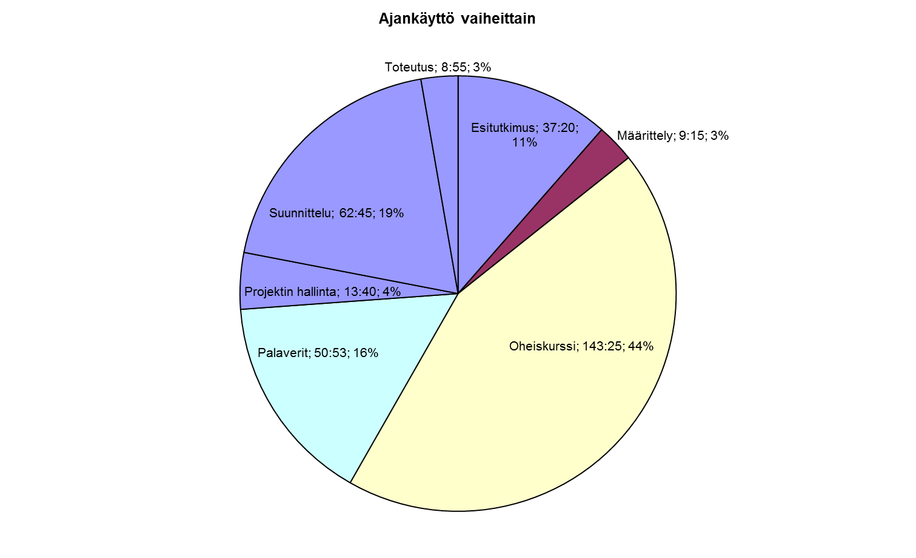
Ajankäyttö vaiheittain, viikot 4-7

Slide 6
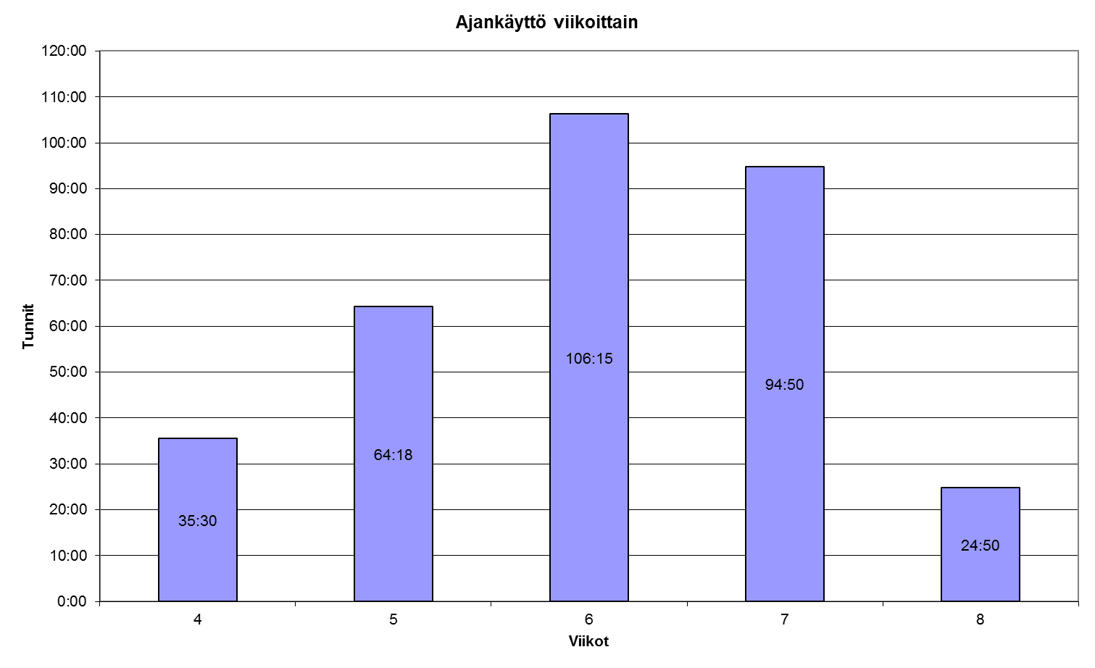
Ajankäyttö viikoittain

Slide 7
Ajankäyttö viikoittain

